Slide 1






Gestion de projet : Développement d'un système LMS
Réalisé par: Bouik Hussein
SUPERVISÉ PAR: ESSARRAJ FOUAD
Mon
Tue
Wed
Thu
Fri

Slide 2

Plan
1
2
3
CAHIER DE CHARGE
PROCESSUS DE DÉVELOPPEMENT ET MÉTHODES
PLANIFICATION
Progress
50%
Progress
25%
4
5
6
7
Progress
10%
Progress
90%
BRANCHE FONCTIONNELLE
BRANCHE TECHNIQUE
CONCEPTION
REALISATION
Mon
Tue
Wed
Thu
Fri

Slide 3
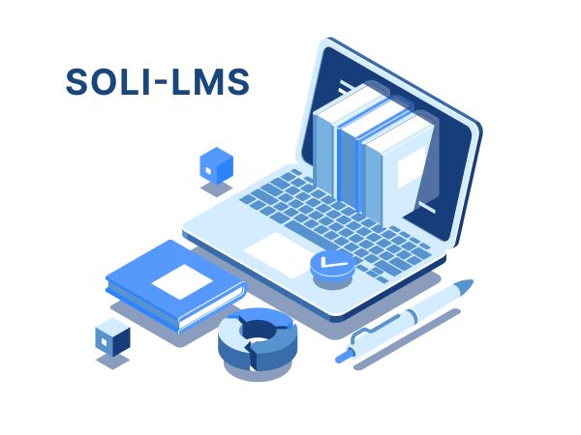
Introduction

Slide 4

CAHIER DE CHARGE

Slide 5

Context de projet

Slide 6
Processus de développement et méthodes

Slide 7
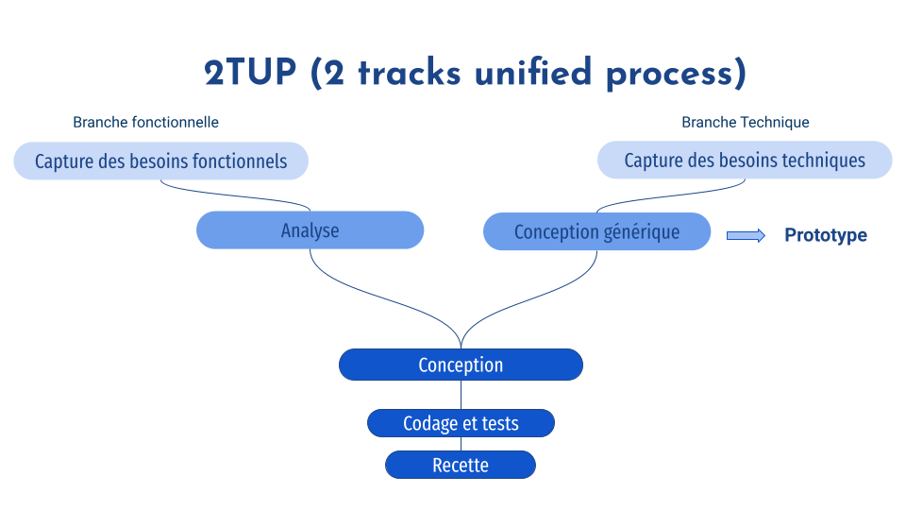
2tup( 2 tracks unified process )

Slide 8
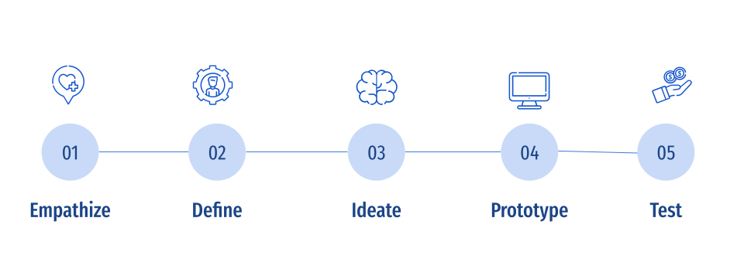
Design thinking

Slide 9

Méthode agile

Slide 10
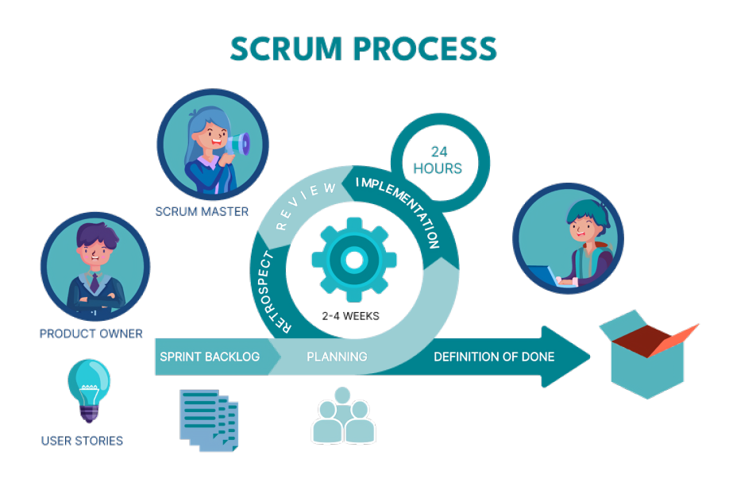
Méthode Scrum

Slide 11
Planification

Slide 12
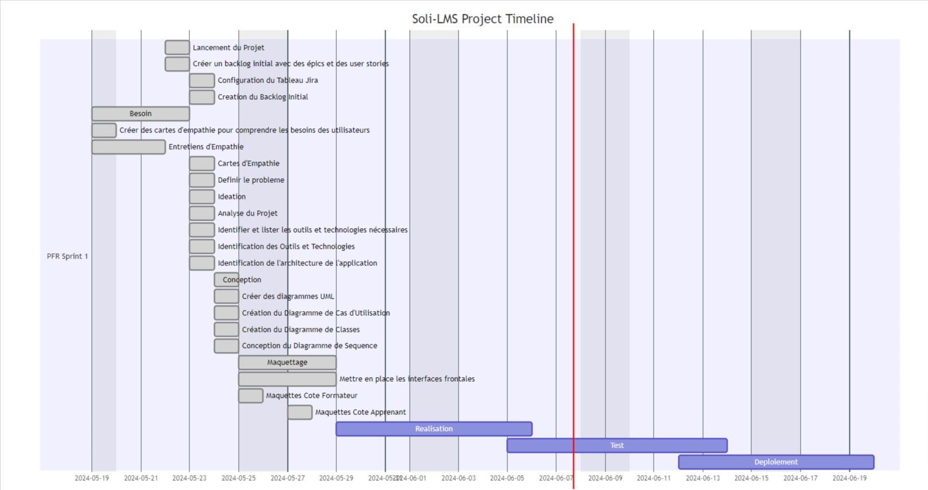
Gantt chart

Slide 13
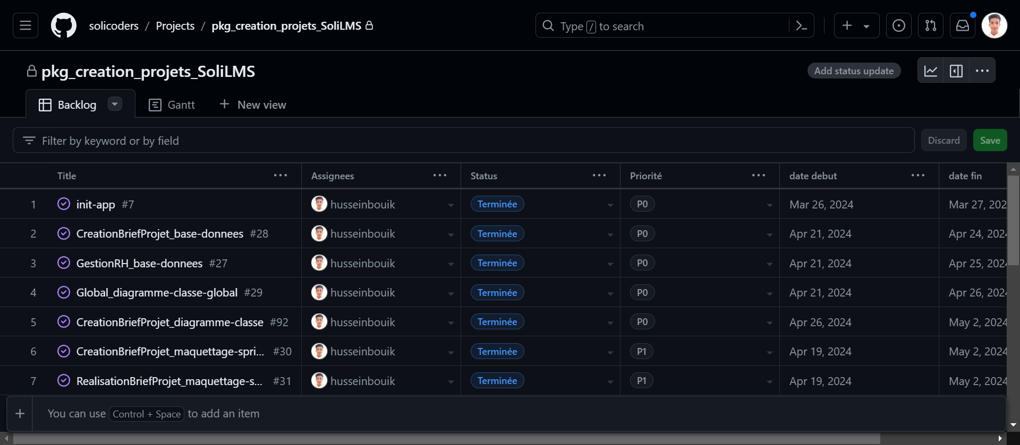
GESTION DES TACHES

Slide 14
Branche fonctionnelle

Slide 15
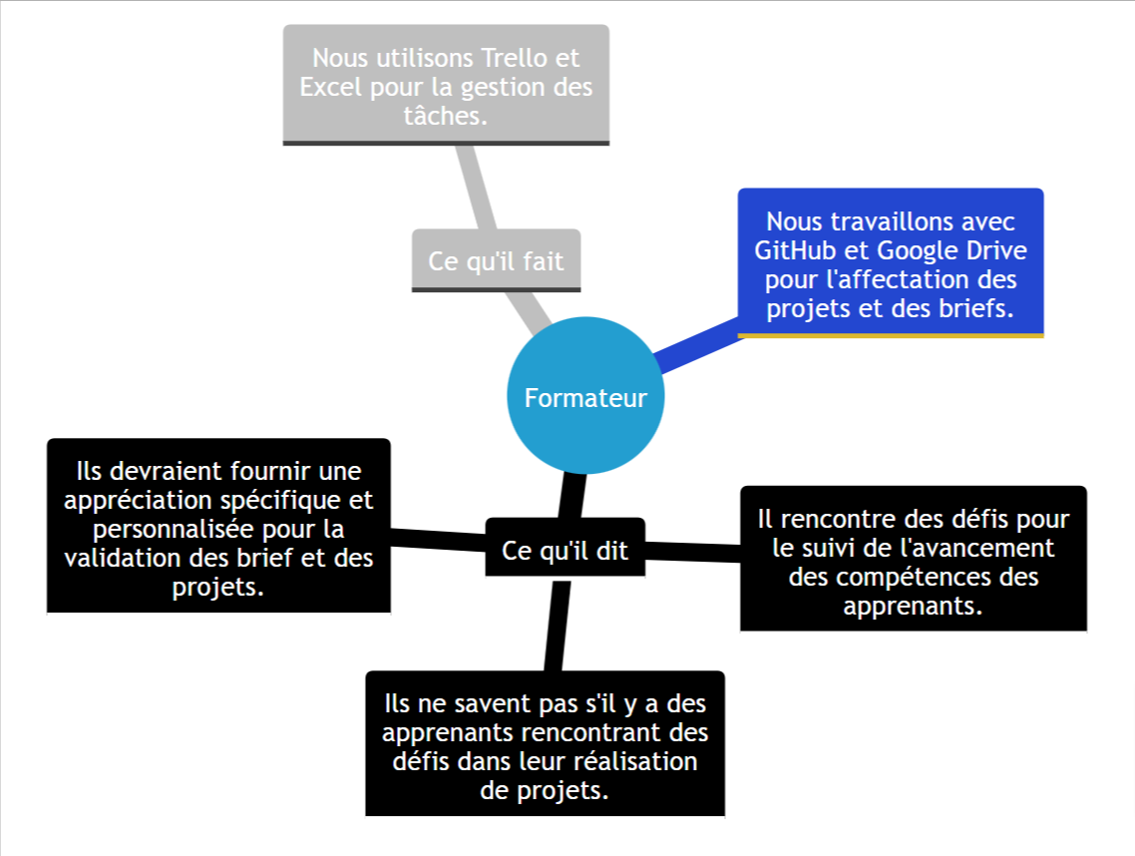
Carte d’empathie

Slide 16

Définir le problème

Slide 17

Idéation

Slide 18
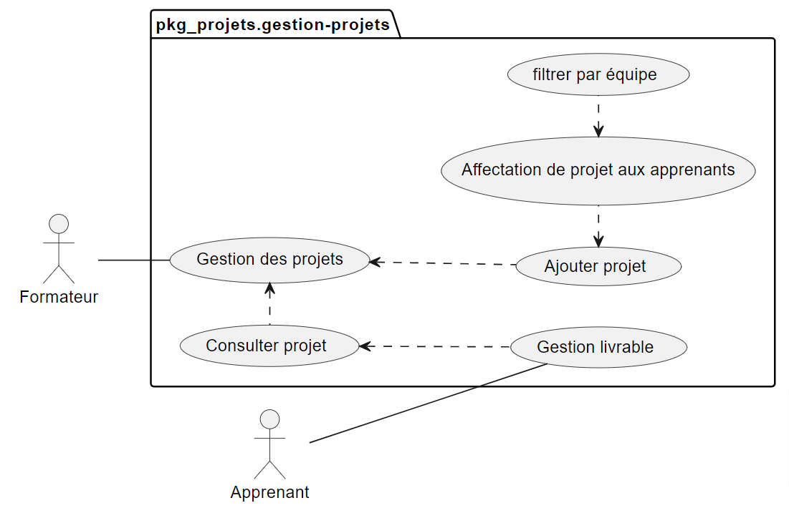
UML:diagramme de cas d’utilisation

Slide 19
Branche technique

Slide 20





Capture des besoins techniques
Repository Pattern

Slide 21
CONCEPTION

Slide 22
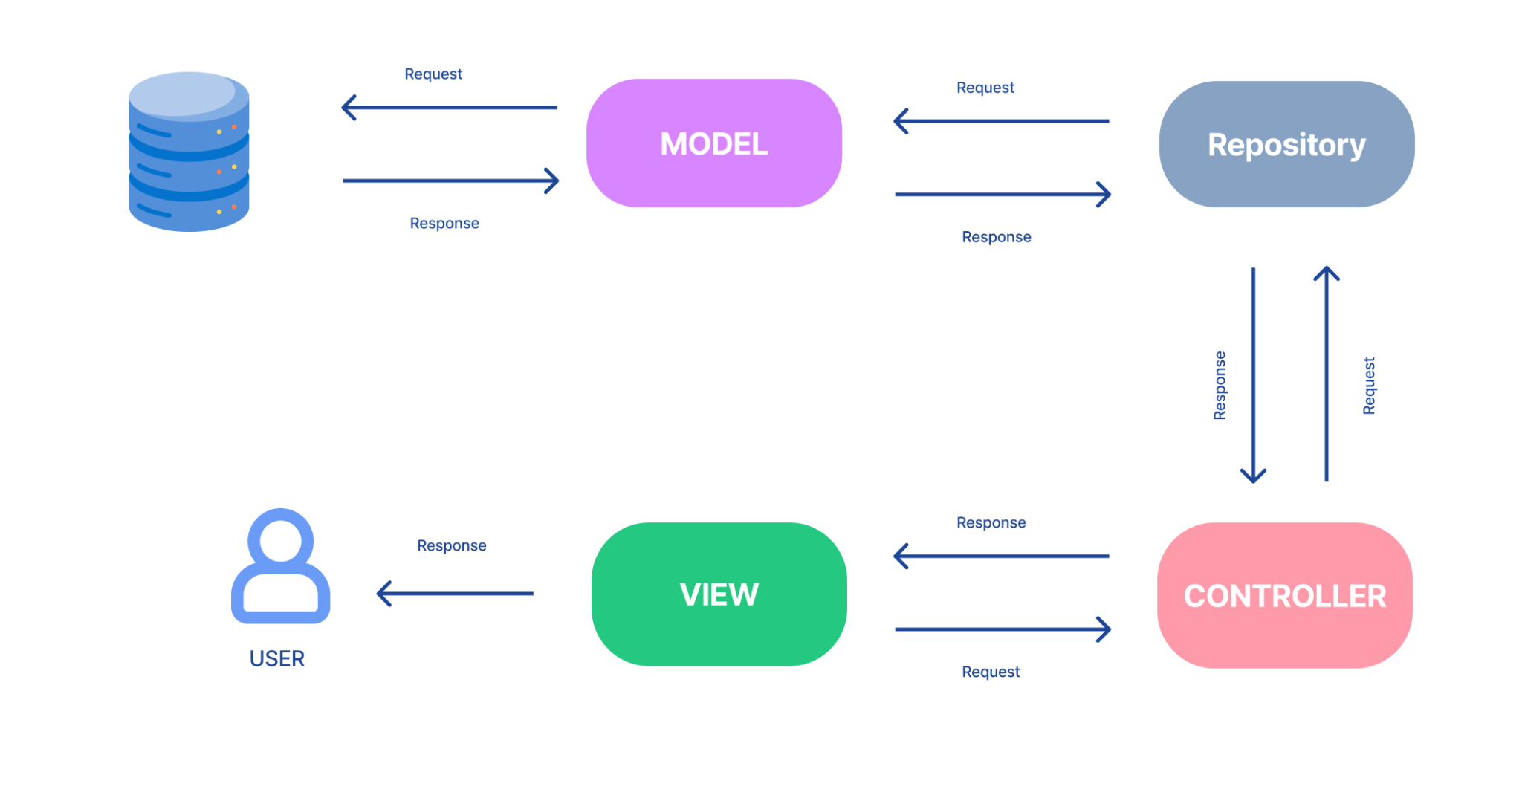
MVC

Slide 23
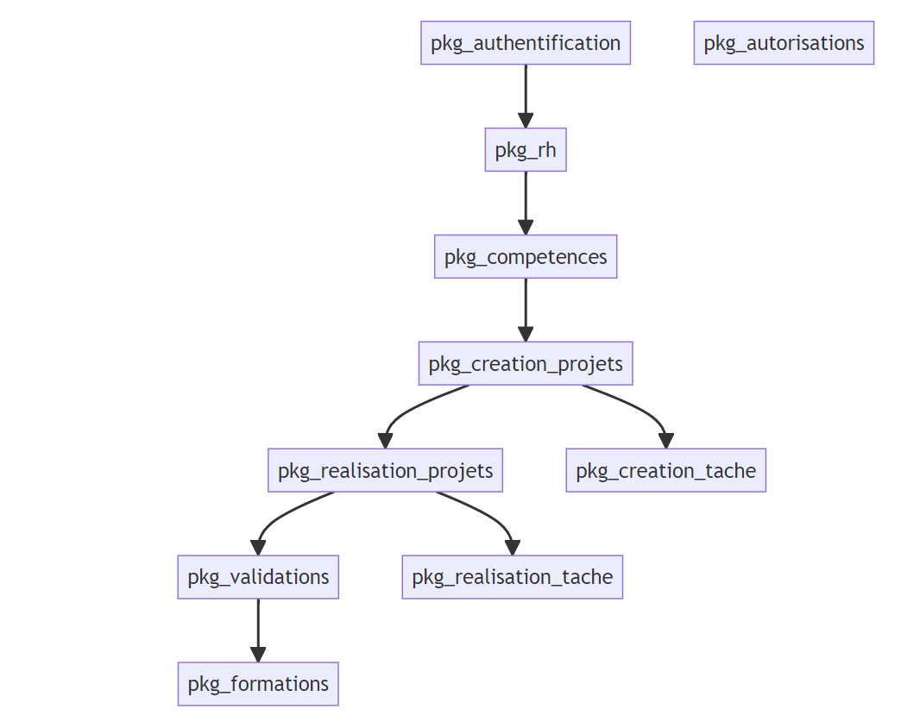
Diagramme de package

Slide 24
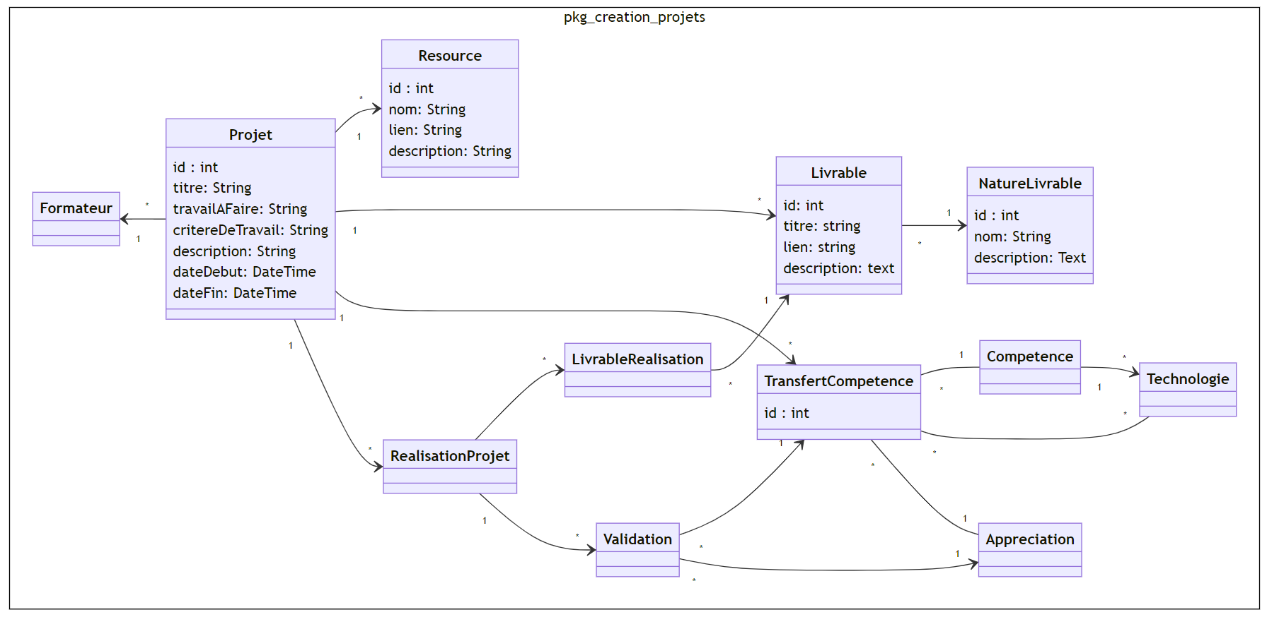
DIAGRAMME DE CLASSE

Slide 25
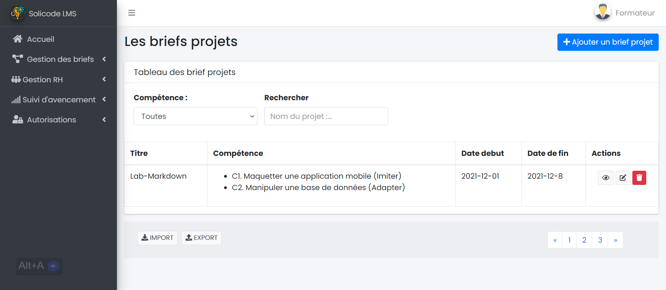
Maquette : Tableau des projets créés

Slide 26
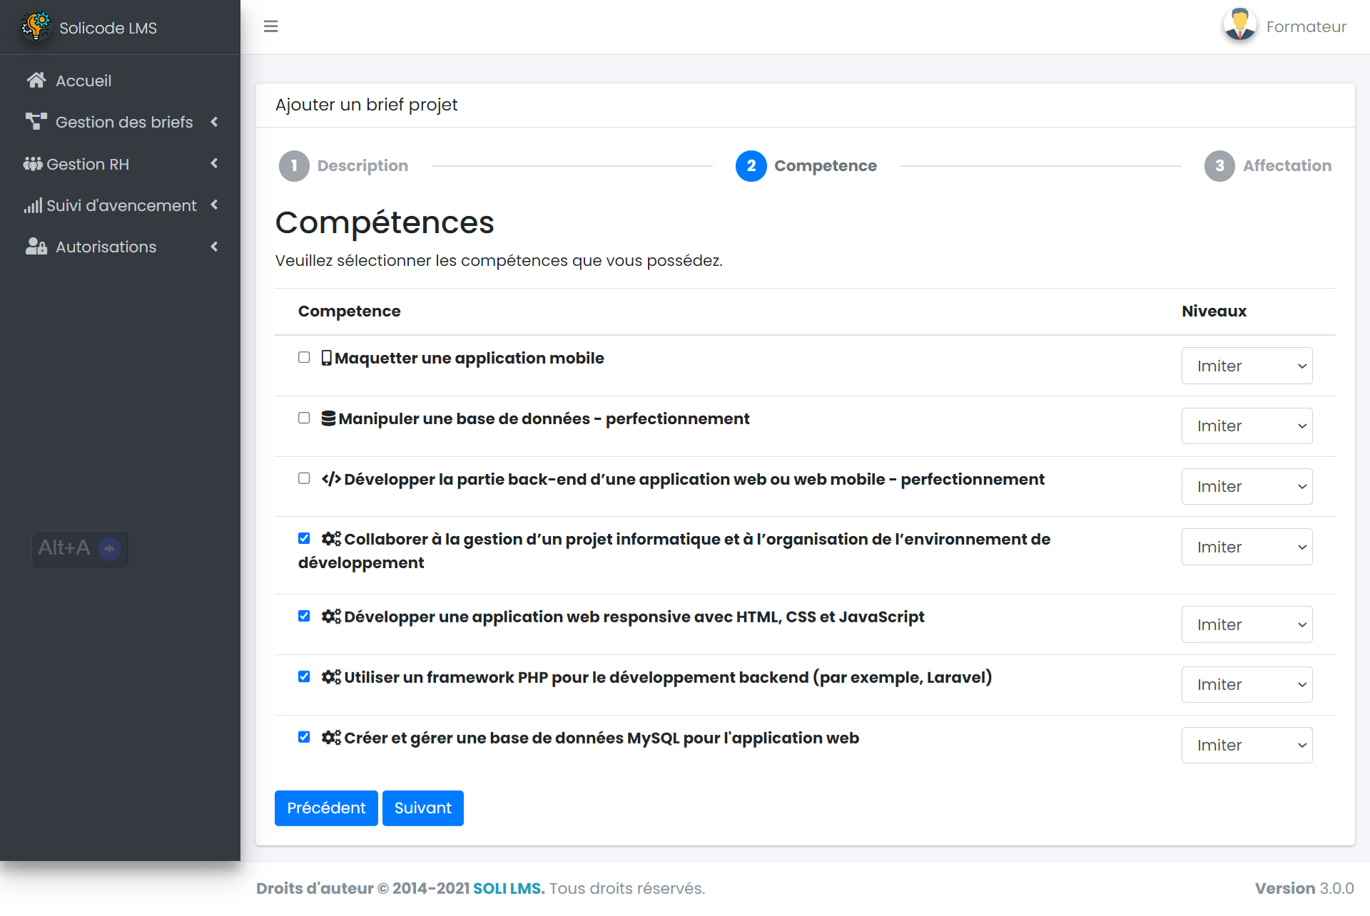
Maquette : Création des projets réaliser par les apprenants

Slide 27
Realisation

Slide 28

Source

Slide 29

MERCI!
Mon
Tue
Wed
Thu
Fri

Slide 30
ALTERNATIVE RESOURCES
Find more illustrations like these on Stories by Freepik
Mon
Tue
Wed
Thu
Fri

Slide 31
RESOURCES
Stories
Kids studying from home
Group chat
Mention
Upgrade
Windows
Wall post
Mobile life
Projections
Vector
Task management app template
Photos
Female teacher at home holding an online class
Find more illustrations like these on Stories by Freepik
Mon
Tue
Wed
Thu
Fri

